Slide 1
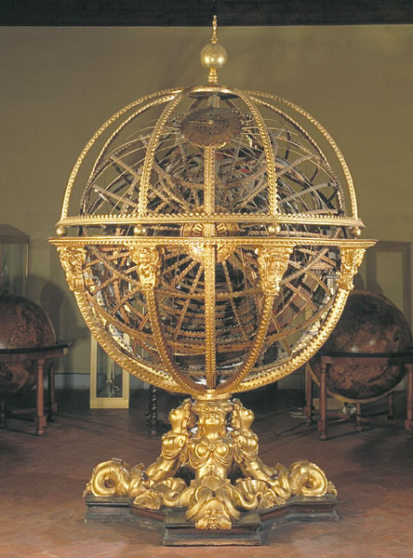
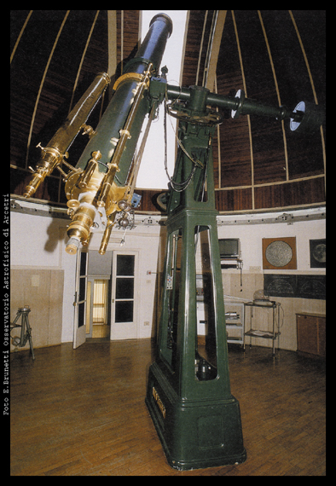
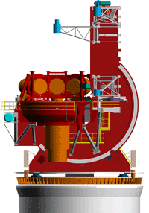
Didattica astronomica a Firenze
Planetario, Visite all’ Osservatorio, Lezioni
Guido Risaliti
INAF - Arcetri

Slide 2
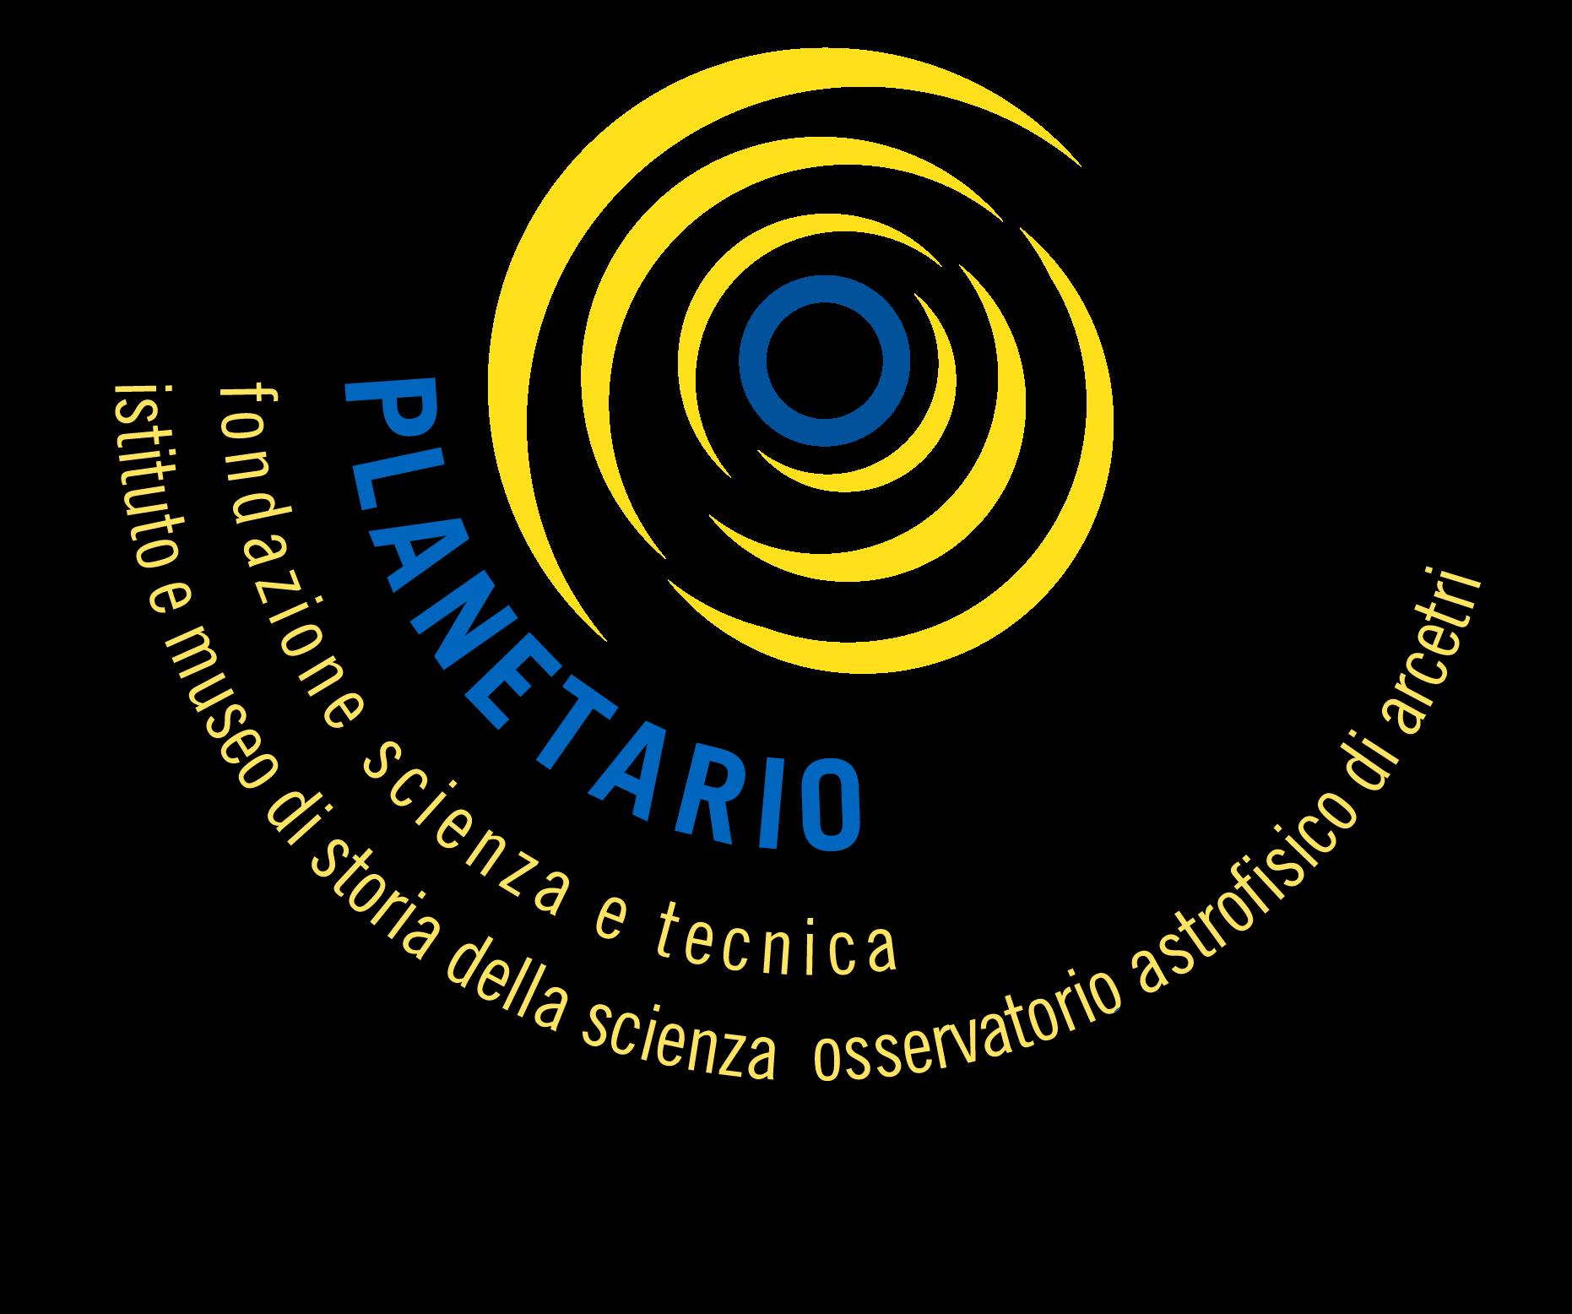
Il Planetario di Firenze: proiettore Zeiss ZKP2 Skymaster in una cupola con 54 posti a sedere
(in collaborazione con l’ Istituto e Museo di Storia della Scienza e la Fondazione Scienza e Tecnica)

Slide 3
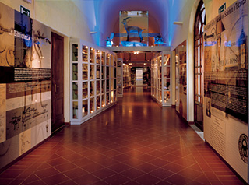

Slide 4
Lezioni disponibili al Planetario
Osserviamo il cielo 1 : il moto della Sfera Celeste e del Sole
Osserviamo il cielo 2: sistemi di riferimento, tempo solare e siderale, precessione
Strumenti antichi di astronomia
L’astronomia nella Divina Commedia
Alla scoperta degli splendori del cielo
Il problema delle longitudini
Costellazioni e miti
I moti del Sole, della Luna e dei Pianeti
Il tempo e i calendari

Slide 6
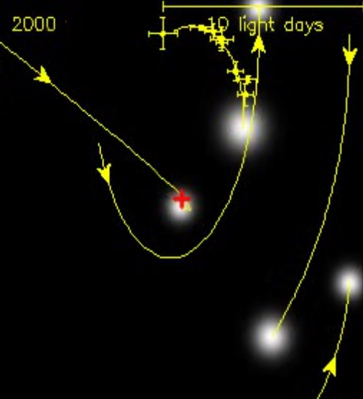
Astrofisica moderna…

Slide 7
Partecipazione delle scuole al Planetario (anno 2006)

Slide 8
Visite guidate all’ Osservatorio
Telescopio (macchie solari, osservazioni notturne,
schema ottico, storia, spettroscopio…)
Camera a nebbia
Aula per proiezioni
Strumentazione LBT

Slide 9
Nella cupola si trova lo storico telescopio “Amici” (1866), completamente restaurato e perfettamente funzionante

Slide 10
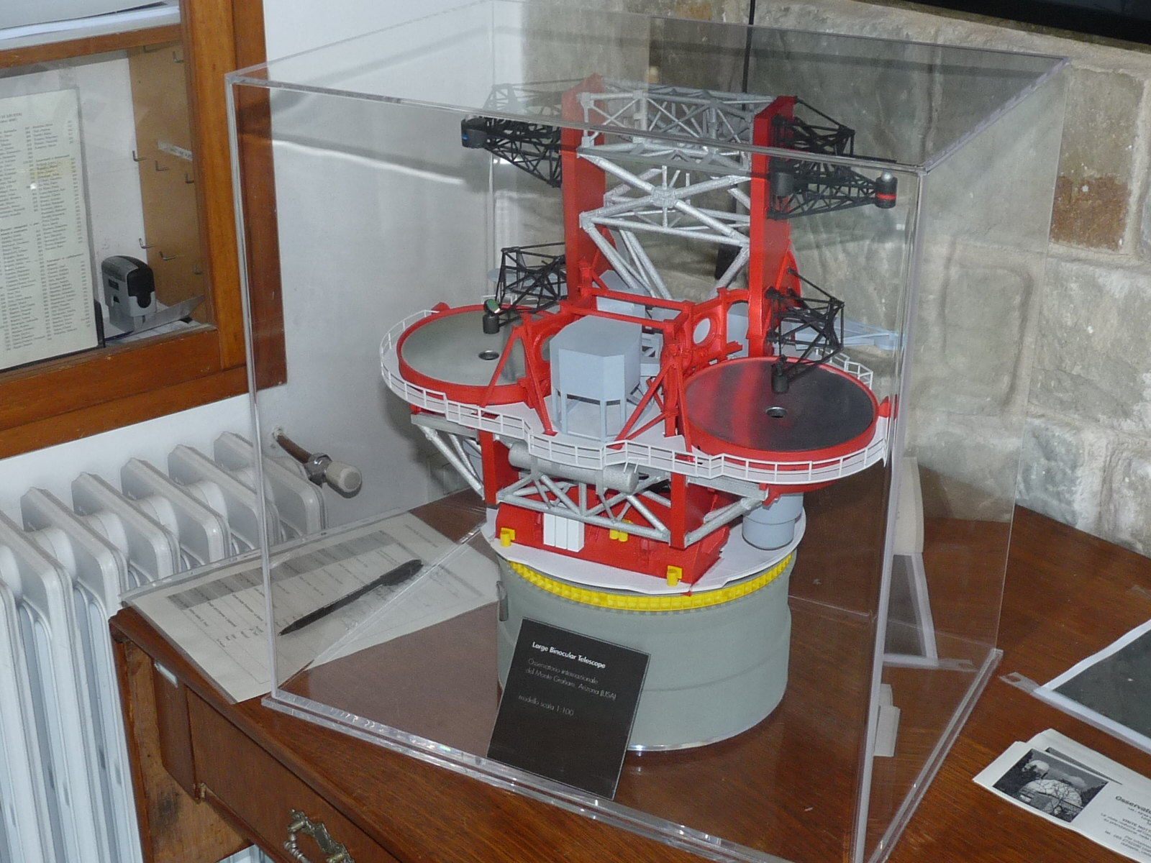

Slide 11
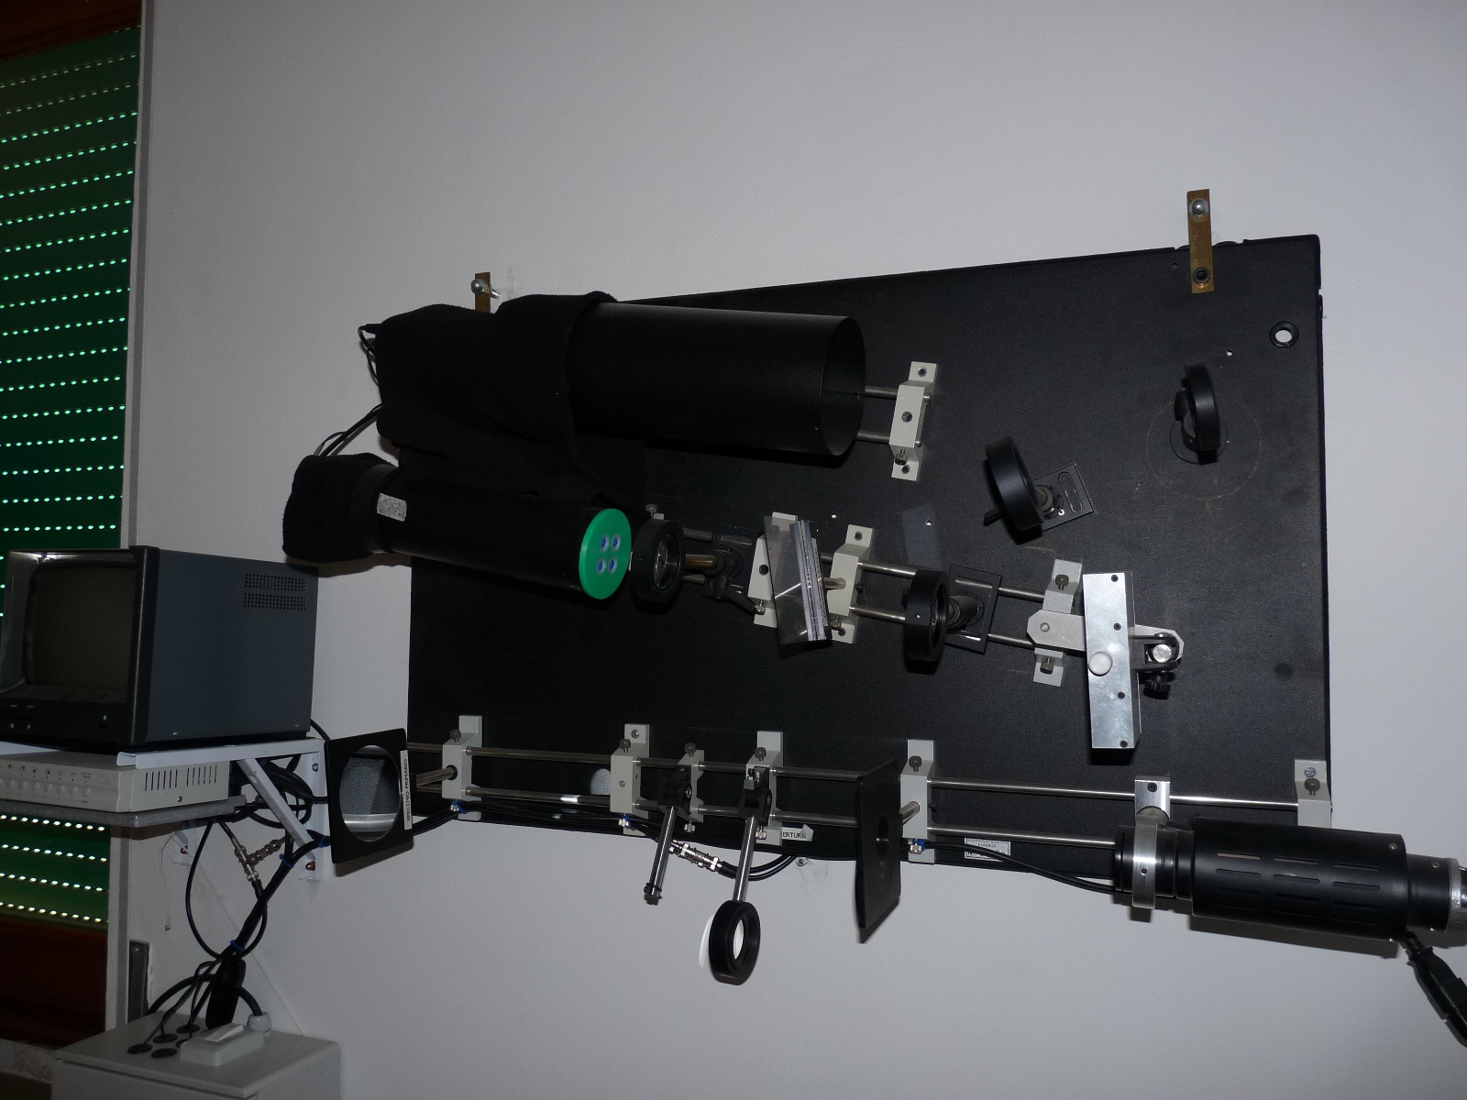

Slide 12
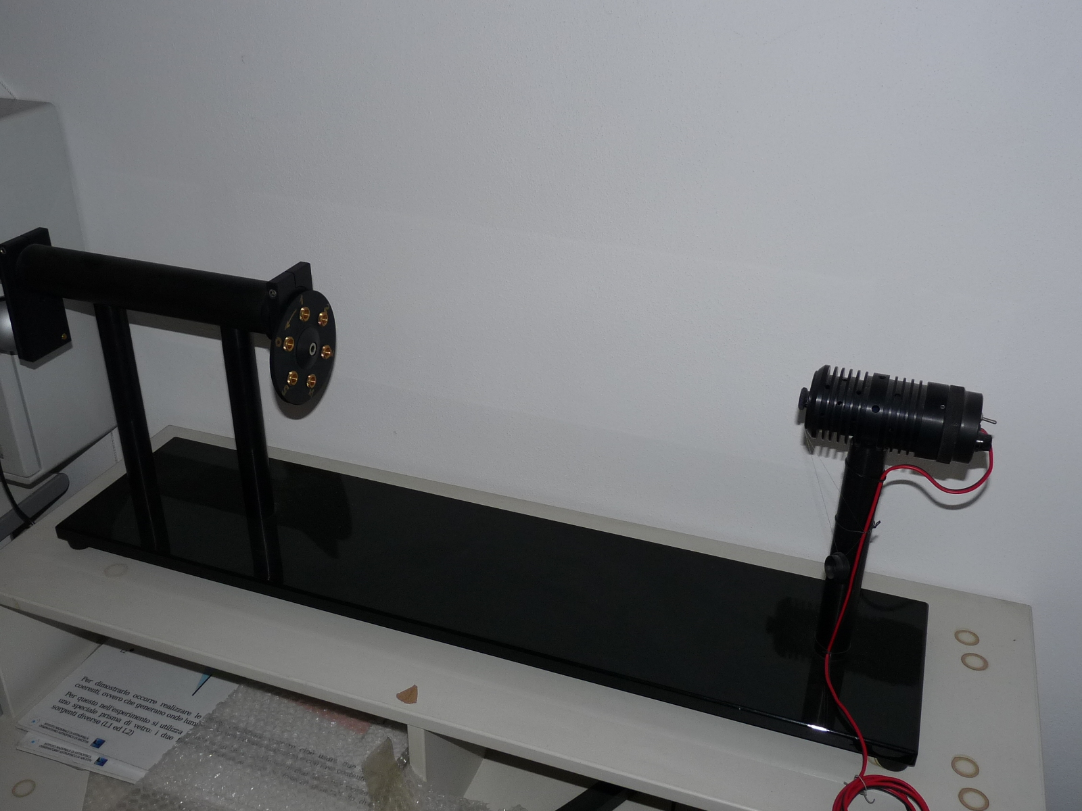

Slide 13
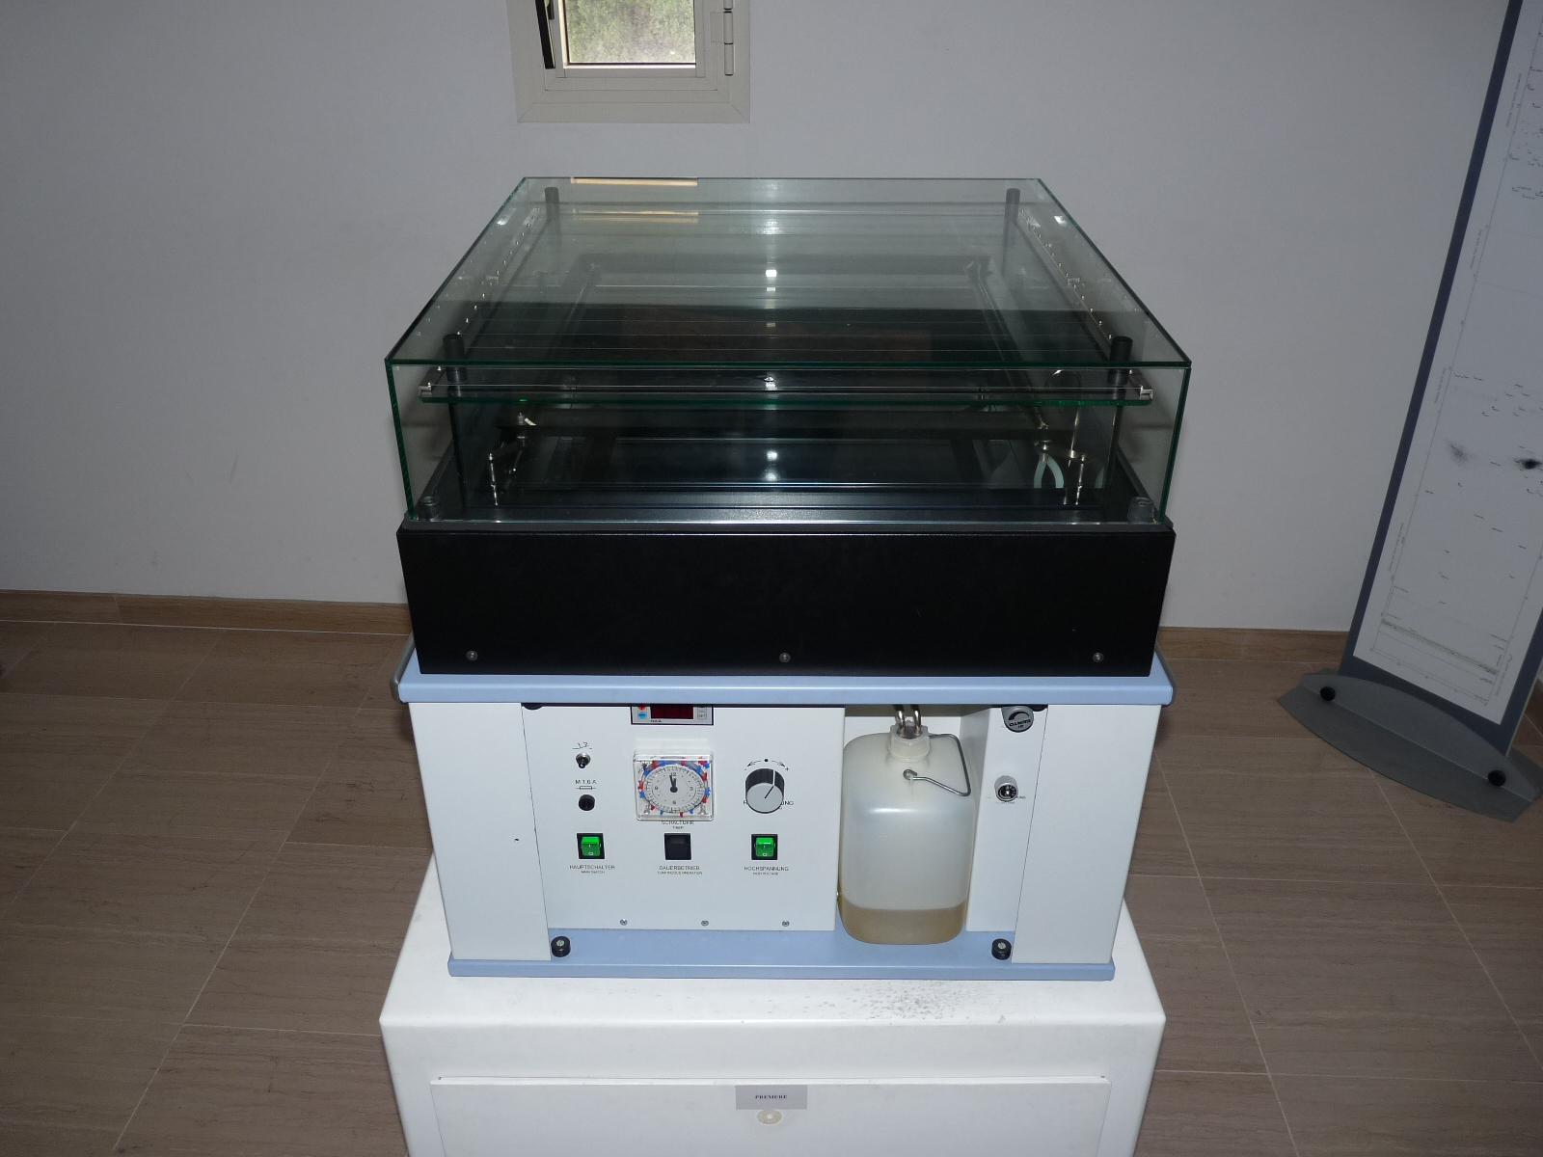

Slide 14
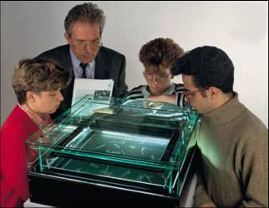

Slide 15
“Pianeta Galileo” (e non solo):
Conferenze per le scuole superiori
(80 - >300 studenti):
- Relativita’
- Cosmologia
- La formazione delle stelle
- L’evoluzione stellare
- I pianeti

